Slide 1



TIẾNG VIỆT 1

Slide 2

Khởi động
1

Slide 3
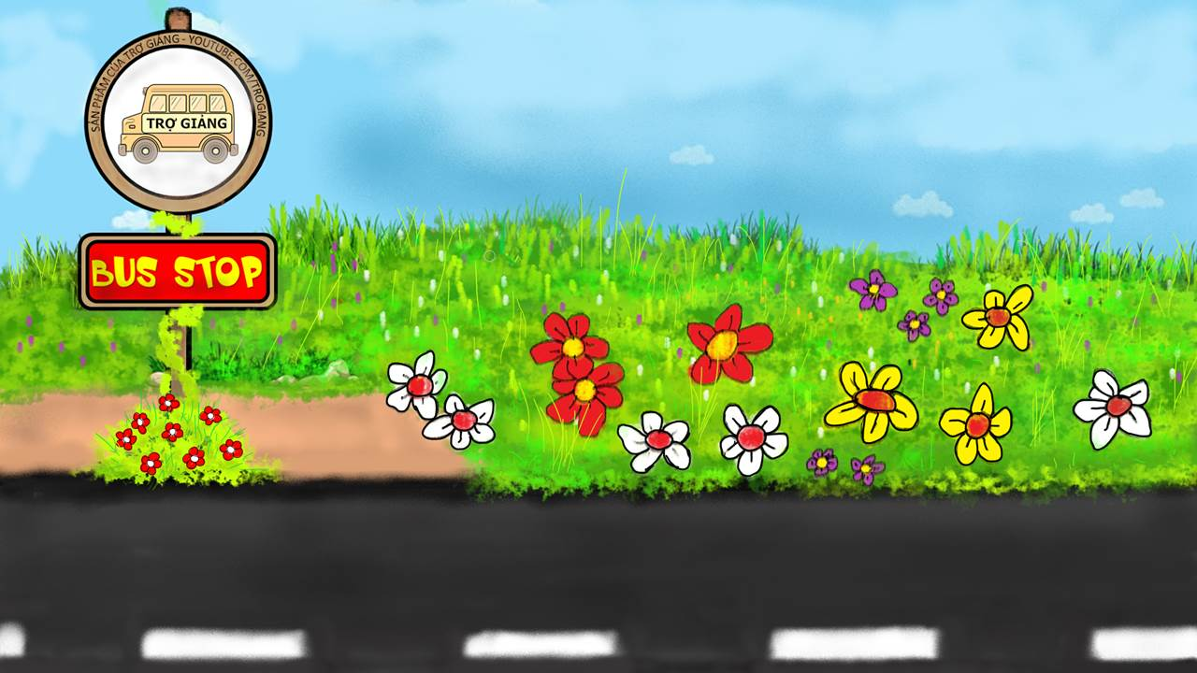






NÀO!
MÌNH CÙNG LÊN XE BUÝT
TRẠM XE BUÝT
PLAY

Slide 4

ngôi sao
RIGHT/ĐÚNG
WRONG/SAI

Slide 5


cái kẹo
RIGHT/ĐÚNG
WRONG/SAI

Slide 6

chim sáo
RIGHT/ĐÚNG
WRONG/SAI

Slide 7


Mấy chú sáo đen vui ca véo von.
RIGHT/ĐÚNG
WRONG/SAI

Slide 8


Chú tha rơm khô về khéo léo làm tổ.
RIGHT/ĐÚNG
WRONG/SAI

Slide 9
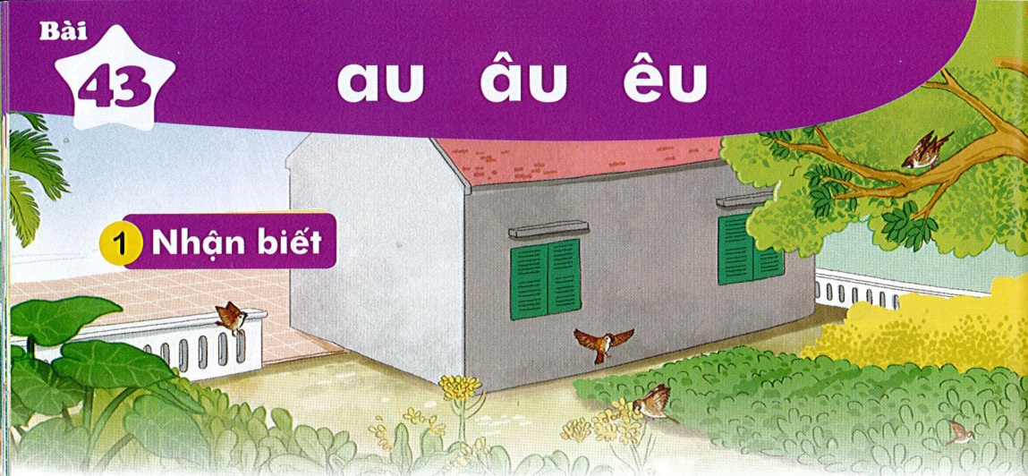

Bài
au âu êu
43
Nhận biết
2
Đàn sẻ nâu kêu ríu rít ở sau nhà.

Slide 10
Đọc
3
au
âu
êu
s
au
sau

Slide 11
So sánh
u
â
ê
a
u
au
u
âu
êu

Slide 12
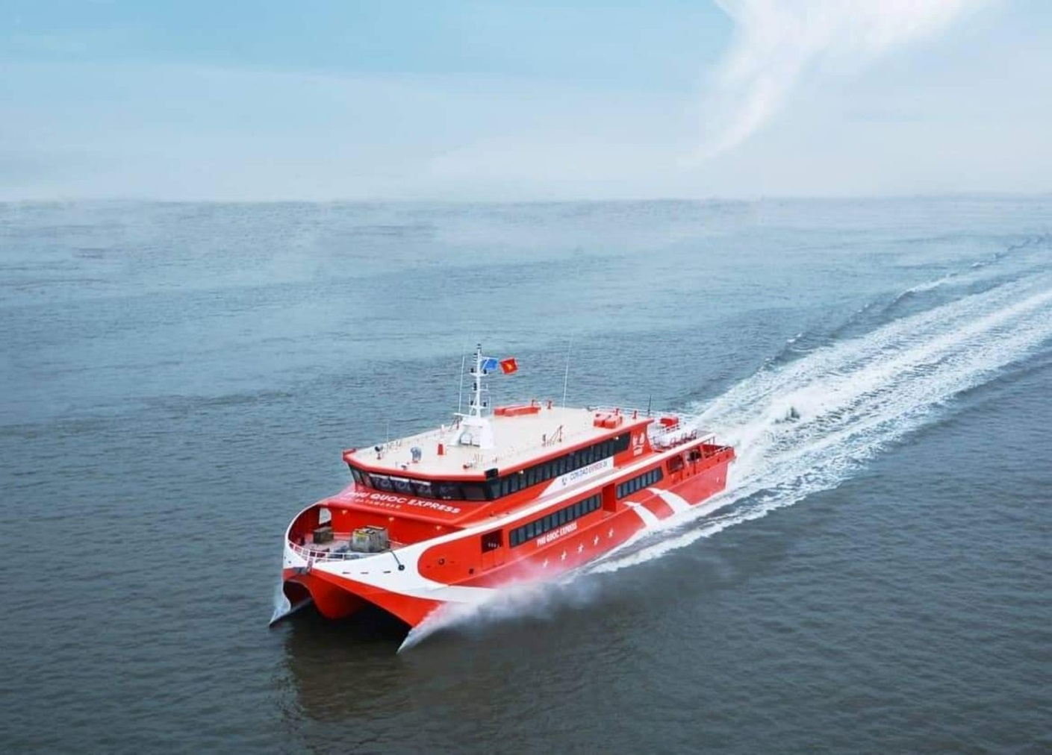
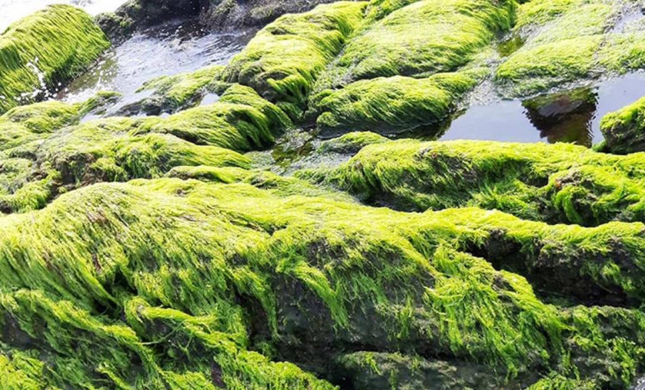
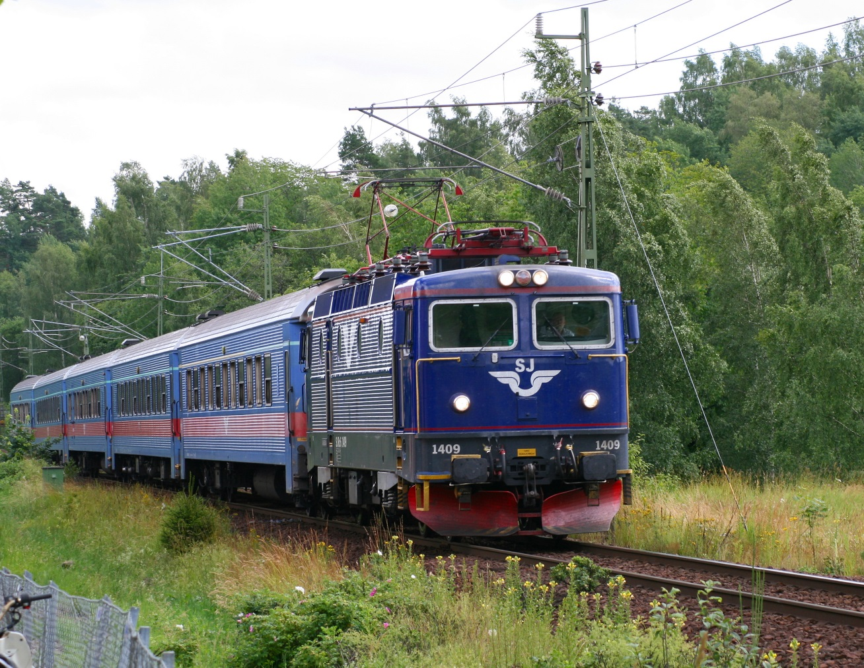
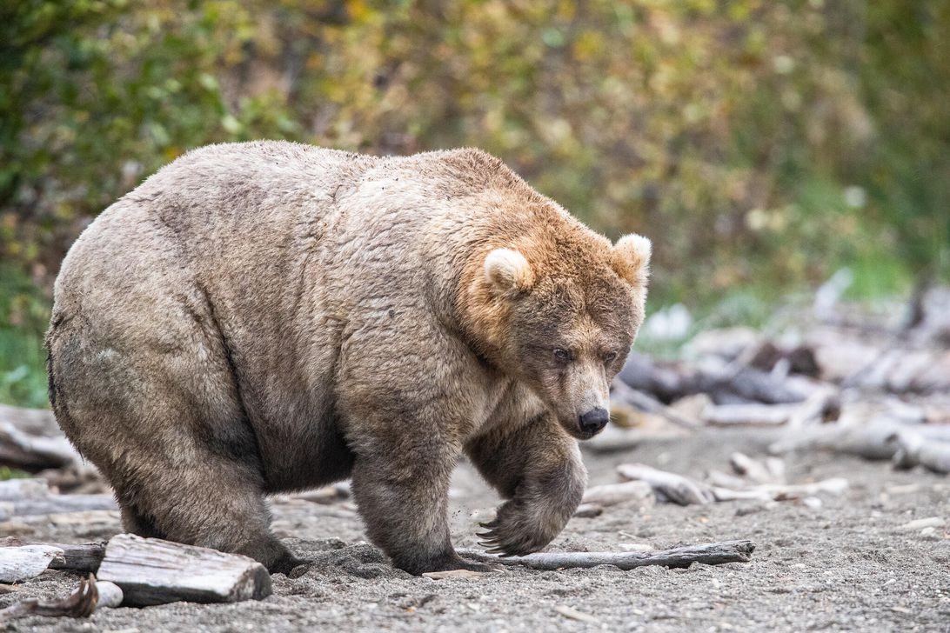
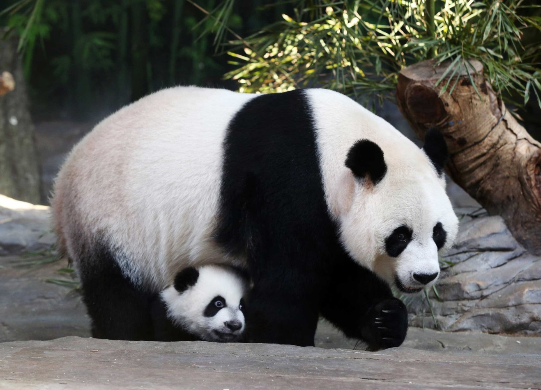
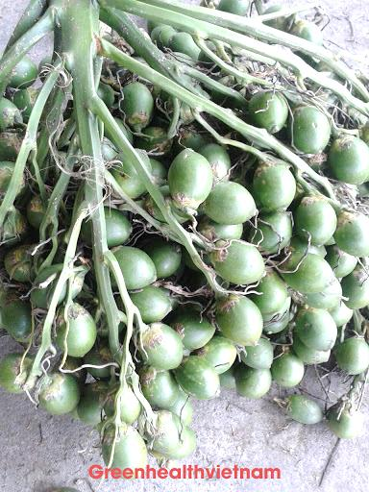

au
au
âu
âu
êu
êu
cau
tàu
bậu
gấu
khều
rêu
Notes:
Bậu: đậu vào, bám vào (ví dụ: ruồi bậu, muỗi bậu); Bậu: người con trai dùng để gọi vợ hay người yêu, khi nói với ng ấy, tỏ ý thân thiết (VD: Tìm bậu, bậu đã lấy chồng…”

Slide 13

au
âu
êu
s
au
sau

Slide 14
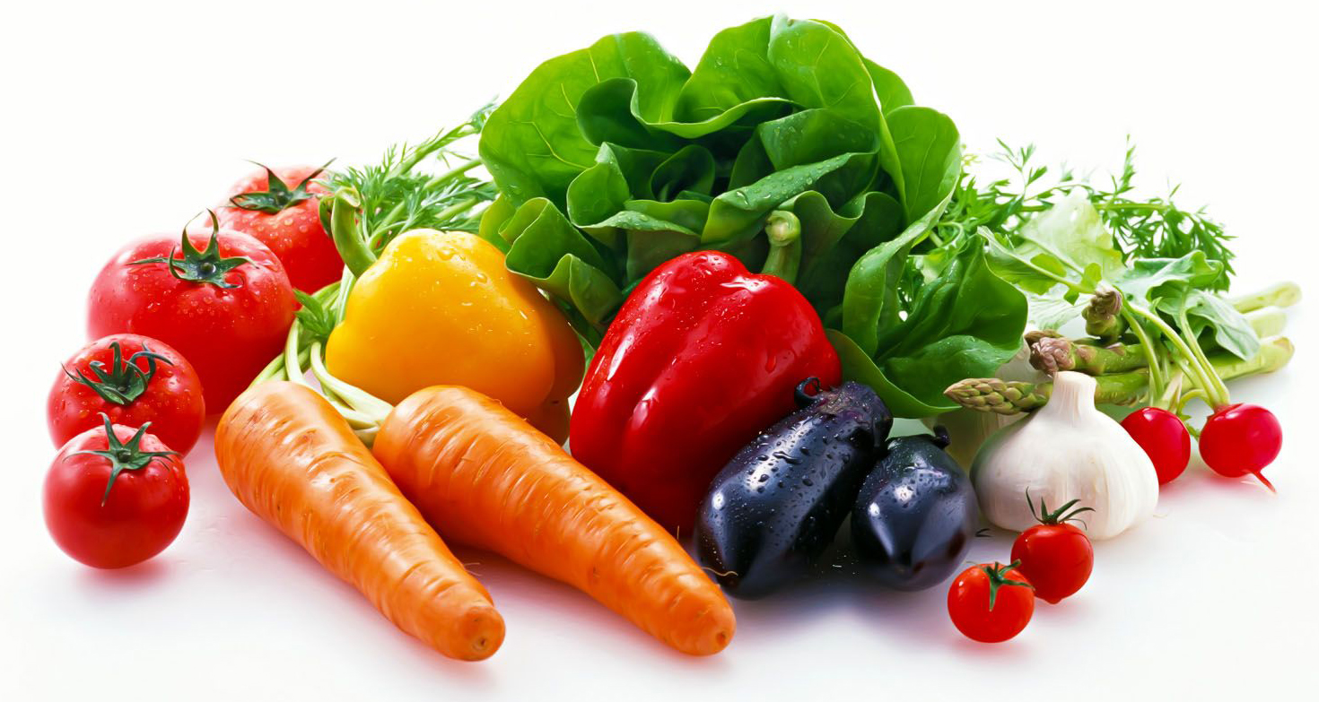
rau củ
au

Slide 15
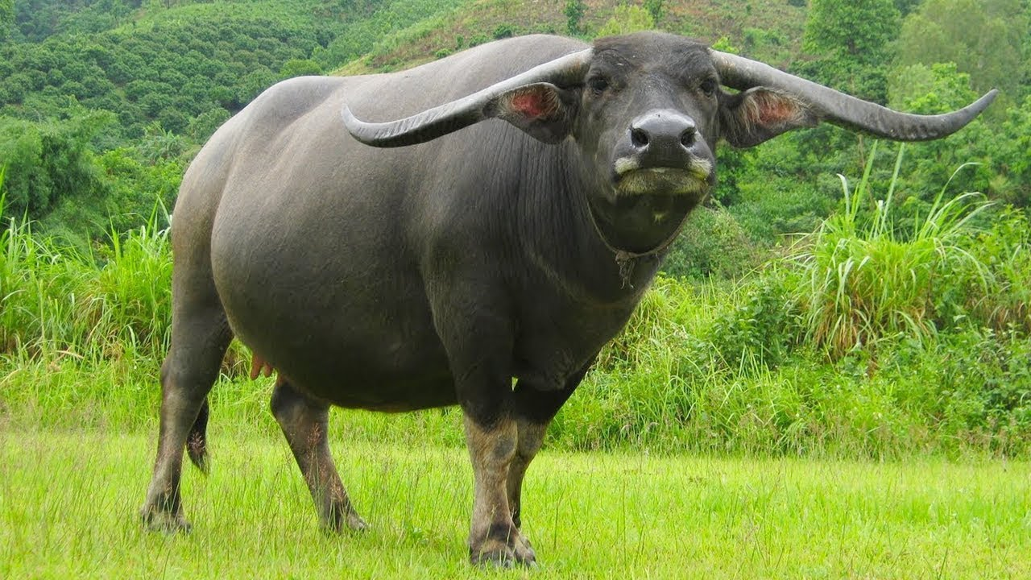
con trâu
âu

Slide 16
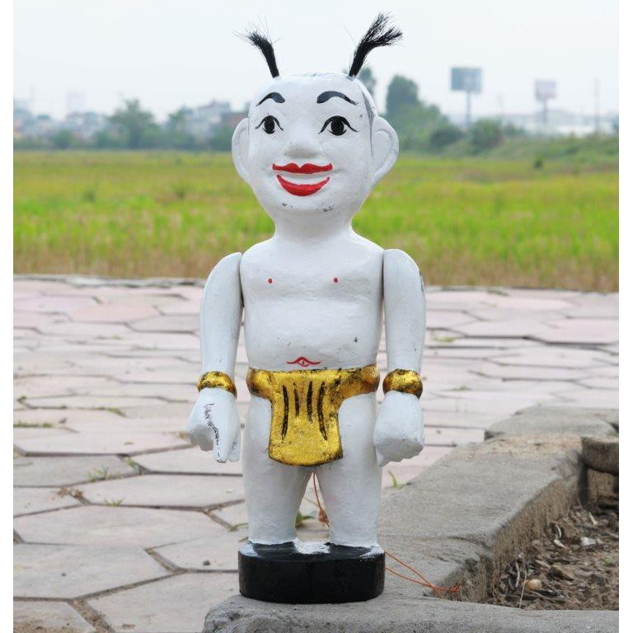
êu
chú tễu

Slide 17


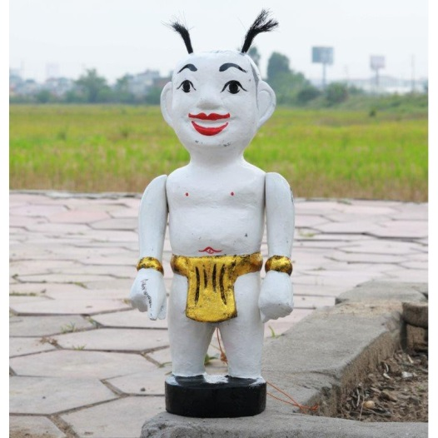
rau củ
con trâu
chú tễu

Slide 18
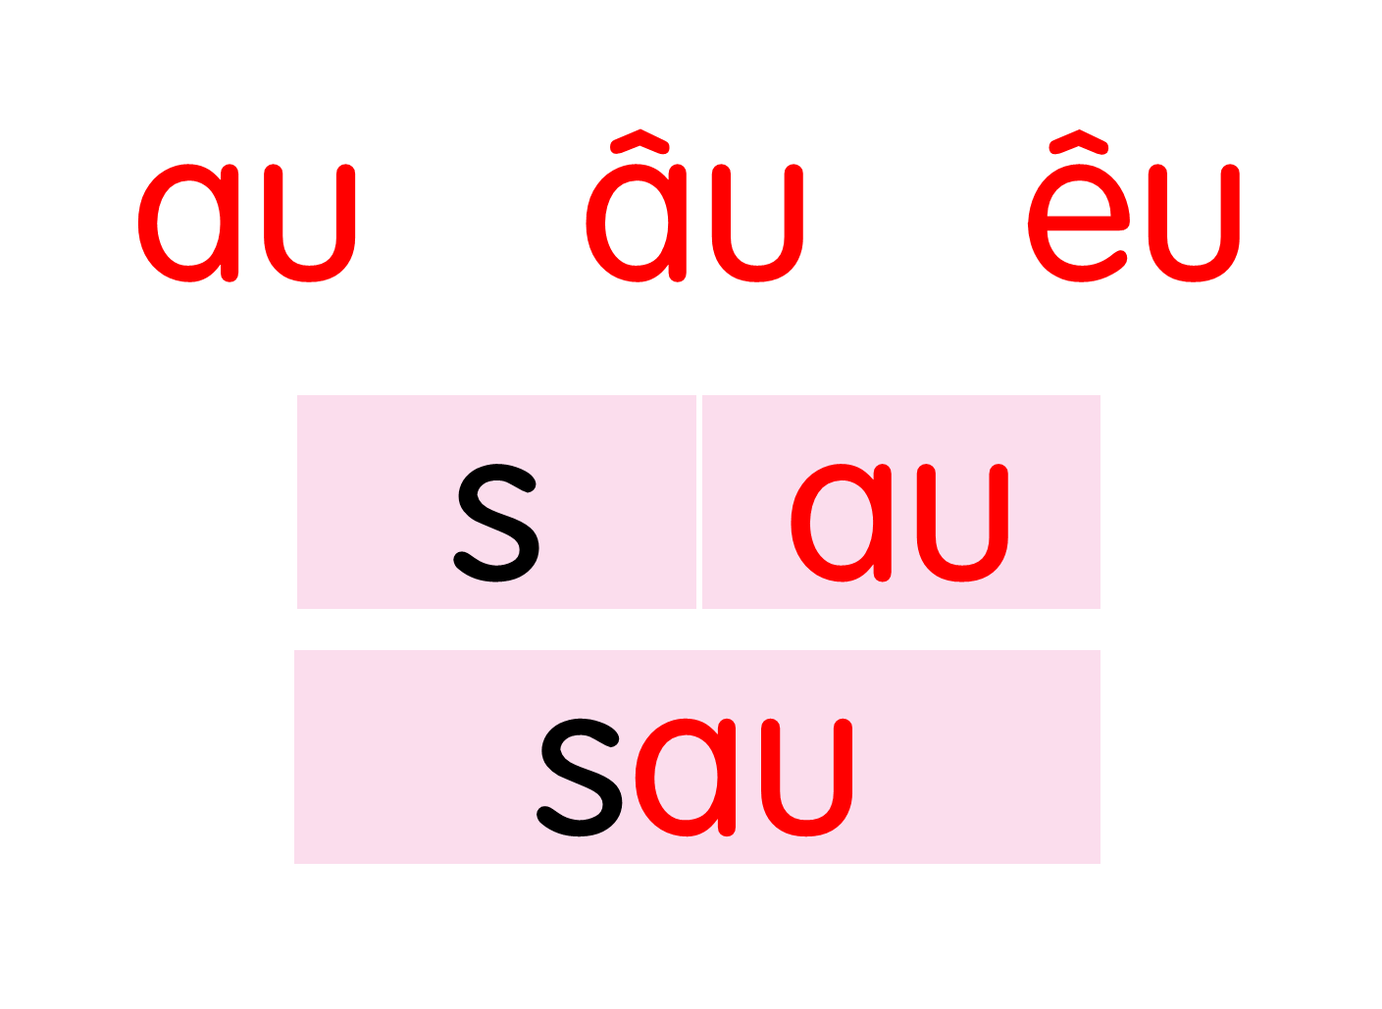
rau củ
con trâu
chú tễu

Slide 19
Viết bảng

Slide 20
Hướng dẫn viết bảng
4
au

Slide 21
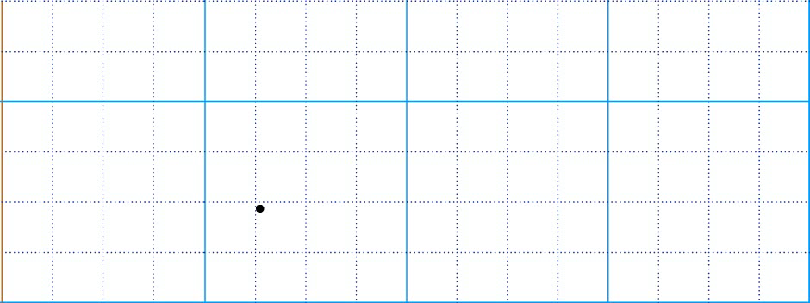

Slide 22
âu

Slide 23


Slide 24
êu

Slide 25
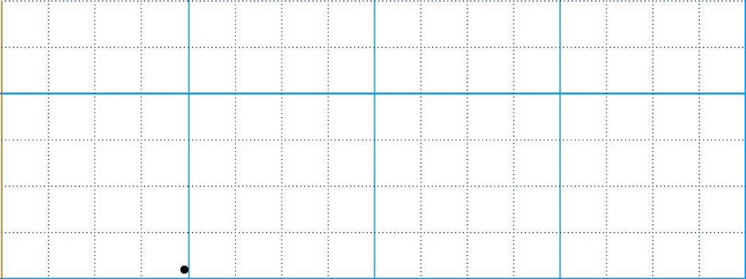

Slide 26

aĎ
âĎ
êĎ

Slide 27
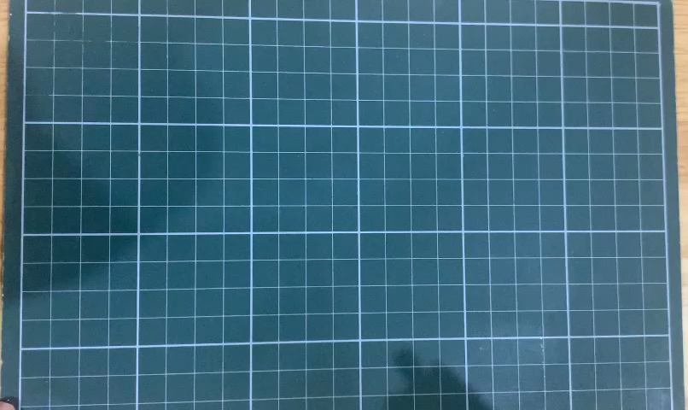

Slide 28
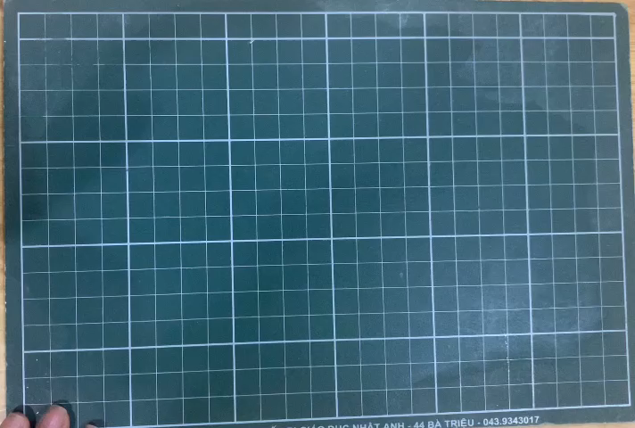

Slide 29
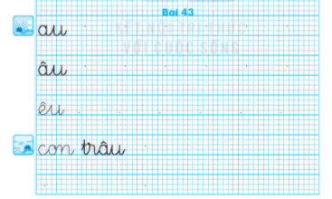


Slide 30
aĎ
aĎ
aĎ
aĎ
aĎ
aĎ
âĎ
âĎ
âĎ
âĎ
âĎ
âĎ
êĎ
êĎ
êĎ
êĎ
êĎ
êĎ
cΪ
Ǉrâu
cΪ
Ǉrâu
cΪ
Ǉrâu
chú
Ιğu

Slide 31
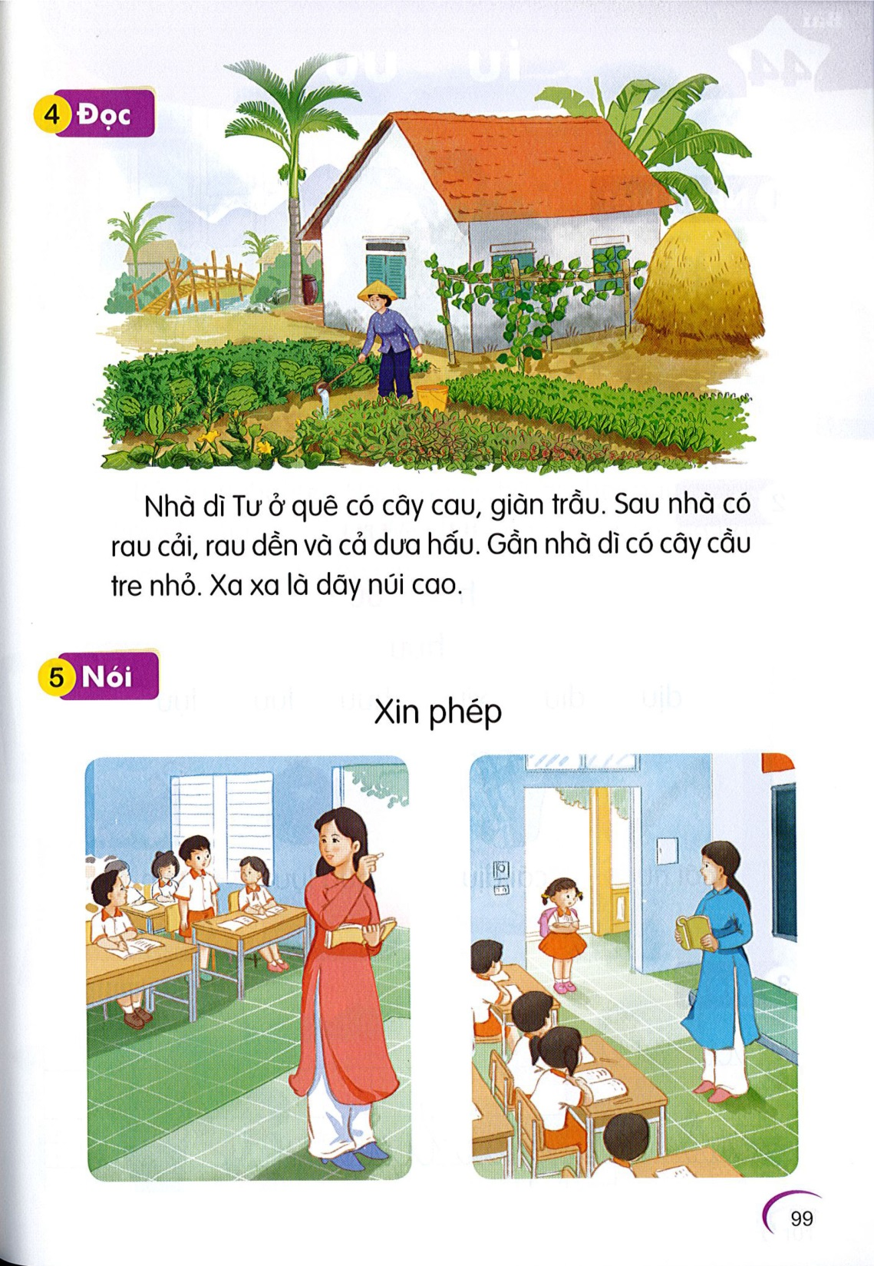
Đọc
6
Nhà dì Tư ở quê có cây cau, giàn trầu. Sau nhà có rau cải, rau dền và cả dưa hấu. Gần nhà dì có cây cầu tre nhỏ. Xa xa là dãy núi cao.

Slide 32
cau
trầu
sau
rau
hấu
cầu

Slide 33
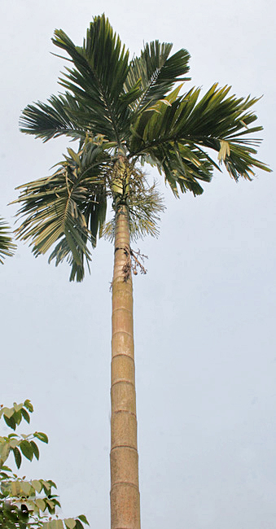
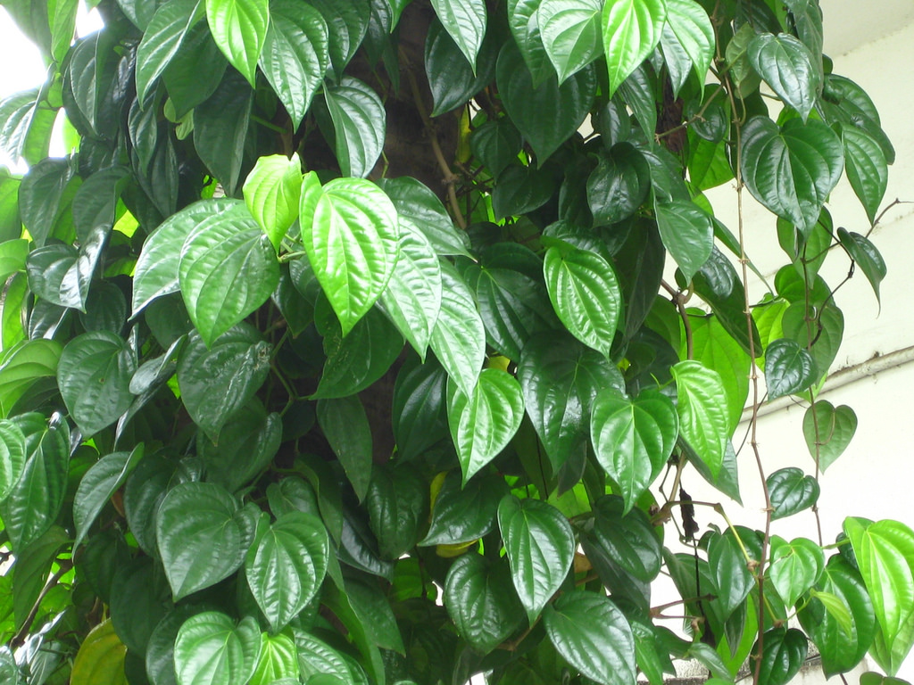
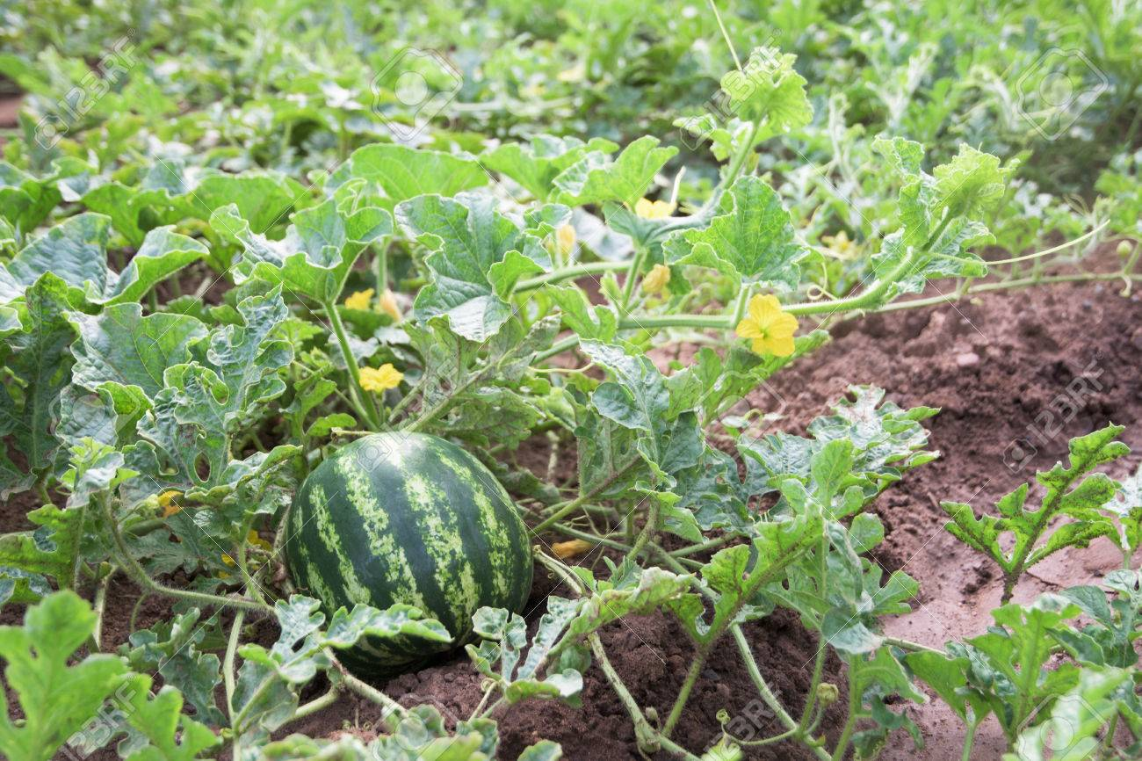
cau
trầu
dưa hấu

Slide 34
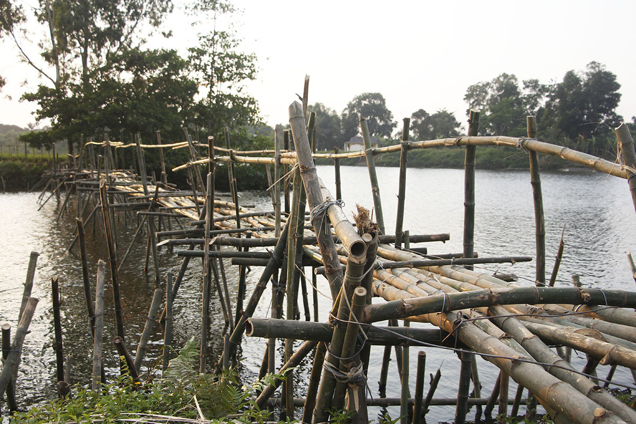
cầu
tre

Slide 35
1
Nhà dì Tư ở quê có cây cau, giàn trầu. Sau nhà có rau cải, rau dền và cả dưa hấu. Gần nhà dì có cây cầu tre nhỏ. Xa xa là dãy núi cao.
2
3
4

Slide 36
Nhà dì Tư ở quê có cây cau, giàn trầu. Sau nhà có rau cải, rau dền và cả dưa hấu. Gần nhà dì có cây cầu tre nhỏ. Xa xa là dãy núi cao.
Nhà dì Tư ở đâu?
Nhà dì Tư có cây gì?
Sau nhà dì có những loài cây nào?
Gần nhà dì có cái gì?
Xa xa có gì?

Slide 37
Nói
7
Xin phép

Slide 38

rau củ
con trâu
chú tễu
Nhà dì Tư ở quê có cây cau, giàn trầu. Sau nhà có rau cải, rau dền và cả dưa hấu. Gần nhà dì có cây cầu tre nhỏ. Xa xa là dãy núi cao.

Slide 39


